Slide 1
Agentic AI 기반 On-device AI SDK 개발 자동화 시스템 설계
2026. 7. 7
17조
경태현, 배덕호, 조웅근, 양승준

Slide 2
팀원 소개
배덕호
AI센터
S/W Platform 개발실
추론 엔진 개발
경태현
AI센터
S/W Engineering팀
Client FW
양승준
메모리
S/W혁신 P/J
FW FTL Platform
조웅근
글&총
A-FAB기술팀
S/W Engineering
전형준 (멘토)
S.LSI
AP S/W개발팀

Slide 3
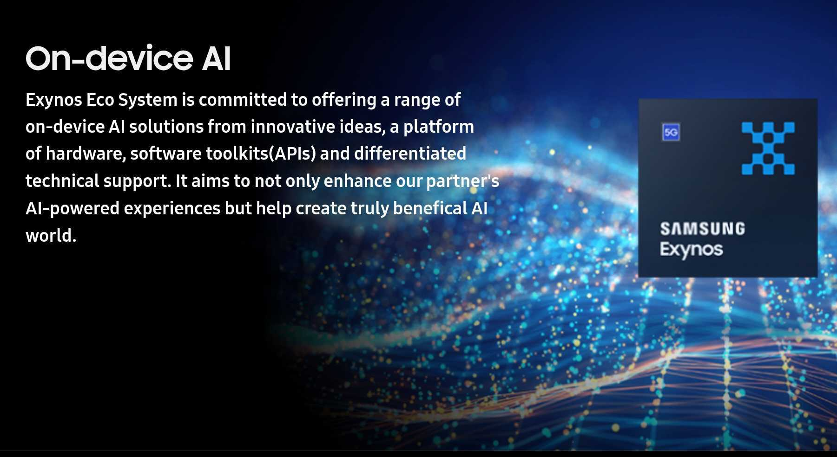
Contents
과제 소개
문제점
요구사항 분석
설계
Context Diagram (boundary 표시)
검증
결론

Slide 4
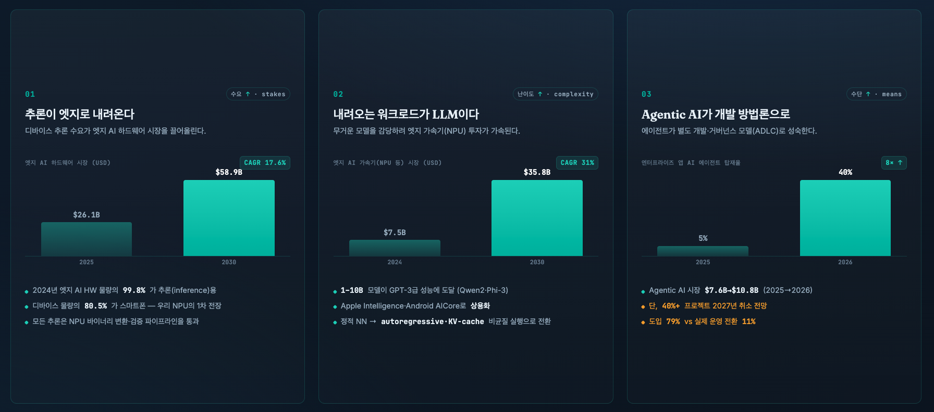
과제 배경| Business Needs
과제
소개
요구
분석
설계
검증
결론
(수요) On-device AI 중요성 증가
(워크로드) AI 모델의 폭발적 증가
(방법론) Agentic AI의 성숙
AI가 Cloud → Edge/On-device로 확산
처리해야 할 절대량이 기하급수적으로 증가
Foundation/LLM의 엣지화
(거대 모델이 디바이스로 내려오며 워크로드 복잡도 증가)
Edge AI Acc. Market (USD)*
CAGR 31%
$35.8B
$7.5B
2024
2030
* Mordor Intelligence
LLM이 도구 사용·계획·실행 가능한 수준 도달
Edge
NPU가 제품 경쟁력의 핵심 자산이 됨

Slide 5
과제 배경| Business Needs
과제
소개
요구
분석
설계
검증
결론
(수요) On-device AI 중요성 증가: 추론이 클라우드에서 엣지/온디바이스로 이동 — NPU가 제품 경쟁력의 핵심 자산이 됨. SDK는 그 가치를 실현하는 게이트키퍼로 격상
(워크로드) AI 모델의 폭발적 증가 - 처리해야 할 절대량이 기하급수적으로 증가 → 수작업·선형 인력으로는 감당 불가
(방법론) Agentic AI의 성숙 — LLM이 도구 사용·계획·실행 가능한 수준 도달
[A] 온디바이스 AI 전환 ─┐
├─→ NPU 가치 실현 압박 ─→ SDK가 critical path
[B] AI App. 폭증 ─┘ │
▼
[C] Agentic AI 성숙 ────────────────→ 개발 프로세스 자동화 가능
│
┌─────────────┴─────────────┐
▼ ▼
결정적 파이프라인 자동화 비결정적 판단 = Agent
* 에러 라우팅·변경 영향도 예측·재검증 우선순위·Jira 워크플로
[수요] On-Device AI 모델 요구사항 급증
│ (프라이버시·레이턴시·비용·오프라인 동작)
▼
[자산] Exynos SoC에서 NPU가 핵심 차별화 자산으로 부상
│
▼
[병목] NPU 성능을 실현하는 On-Device AI SDK가 제품 출시 Critical Path에 위치
│
▼
[기능] SDK = AI 모델을 NPU 구동 가능 형태로 최적화·양자화·컴파일
│ (IR → Graph Optimizer → Quantizer → Compiler → NPU Binary)
▼
[부하] 지원 모델 수 급증 + 단계별 개발 복잡도 상승 → 수작업 핸드오프가 병목
│
▼
[과제] Agentic AI 기반 Workflow 자동화로 SDK 개발 프로세스를 확장(scale)

Slide 6
과제 필요성| Business Needs
과제
소개
요구
분석
설계
검증
결론
NPU는 세대마다 수백 개 모델을 처리 → Time to Market 압박
조합수 폭발: 모델 수 × 세대 수 × 파이프라인 단계
지원 모델 수 급증, 개발 복잡도 높아지고 있음
Agentic AI 활용한 Workflow 기반 SDK 개발 프로세스 자동화 시스템 개발 필요
Configurable Workflow, 신뢰할 수 있는 환경에서 개발 검증 수행
산출물을 체계적으로 관리하고, 이슈 재현 가능한 SDK 개발 환경 제공
다양한 문제 해결 위한 Multi-Agent
On-Device AI SDK: NPU 구동을 위한 AI 모델 최적화, 양자화, 컴파일 기능 제공

Slide 7
과제 개요| Business Needs
과제
소개
요구
분석
설계
검증
결론
과제 개요
과제 범위 – Agentic AI 기반 SDK 개발 자동화 시스템
Stakeholder 선정 및 역할 정의

Slide 8
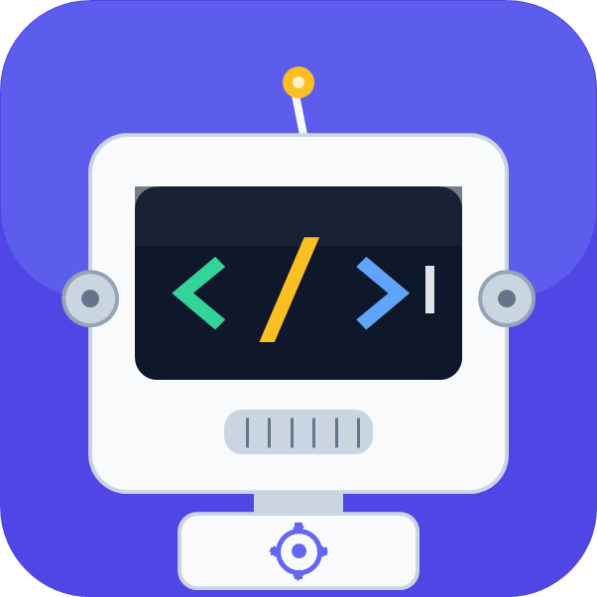

용어 설명| Workflow Hierarchy
과제
소개
요구
분석
설계
검증
결론
LLM Model 1
Workflow 1
Run IR
: Model
Graph Version
Run Graph
: Workflow
LLM Model 2
Workflow 2
Config
: Node
Run Quant
: SDK Config
Workflow 3
Store Artifact
Run Compiler

Slide 9
과제 배경| 개선 시나리오
과제
소개
요구
분석
설계
검증
결론
As-Is는 CI 확보
(그러나 에러를 보고만하고 끝)
As-Is
[개발자 직접 관리 + 분리된 시스템 ]
To-Be
[Agentic DevOps]
Agentic DevOps System
Run Quant
Run Compiler
Verify Results
Run Quant
Run Compiler
Verify Results
Quantizer Developer
Compiler Developer
Compiler_v0.1을 돌려줘
Developer
① Quantizer 수행 (Version, Config 수동 관리)
② 중간 산출물 생성
③ Artifact 수동 업로드
(Quantized Model, TV-in/-Out, 20GB 이상)
④ Notify to Compiler Developer (수동)
⑤ JIRA Update (수동)
해당 Version을 Git Clone 하겠습니다.
수행에 필요한 Artifact를 기존 History를 참고해서 다운 받겠습니다.
Agent
Compiler를 수행하여 Binary를 생성합니다.
수행 버전은 v0.1이고, Config_1.JSON 사용하였습니다.
이제 NPU에서 Verification 수행하겠습니다,
① Artifact 수동 다운로드
② Compiler 수행 (Version, Config 수동 관리)
③ NPU에 Binary Loading
④ Verification (TV 정합성 검증)
[ IF Pass ] ⑤ 종료
[ IF Fail ] ⑥ Quantizer Developer에 전달
Agent
Verification 중 TV 불일치하였습니다.
원인 초기 분석하겠습니다.
분석 결과, xxxx로 밝혀졌습니다.
JIRA 업데이트하고, 관련 개발자분들에게 NOTI하겠습니다.
Agent

Slide 10
과제 배경| Business Needs
과제
소개
요구
분석
설계
검증
결론
현재 Pain Point (Agent 관리 후보: workflow, node, config, 모델, 산출물, jira)
파일, 산출물 공유 (20GB)가 필요하며, 이 과정에서 파일 Loss 등 신뢰성 이슈 발생
→ 파일, 산출물 공유는 Git Action으로 해결, → Agent를 통한 Storage 용량 관리
Tool Version, Config가 개발자 개인별 관리되고 있어, 추적성 → Git Action으로 해결
Regression 확보가 어려움 → Agent를 통한 영향 받는 Workflow 판별
Workflow가 너무 세세함 (Tool Version, Config 세팅이 어려움) → 모델별로 Config.JSON를 다르게 관리해야 할 경우, Agent로 알잘딱깔센 세팅할 수 있나?
Jira Status 업데이트를 개발자에 의존하여 최신 Status 파악 어려움 → JIRA 관리 Agent 도입
팀이 많고, 개발 속도가 빨라 Jira 대신 채팅에 의존 (속도가 매우 빠르다.)
모델이 140개 이상이며, 각 Step의 Iteration도 다수
현 분석 도구 한계
현재 GUI는 커스텀 뷰 기능이 없으며 UI 변경 및 워크플로우 연동 필요 → Agent-Interactive 가능한 노드 도입
기존 시각화 기능은 전체 보기만 제공. A,B,C 등 세부 정보 선택 불가
별도 툴이 없어 프롬프트로 즉시 커스텀 HTML 페이지를 생성해야 함
프롬프트 기반 커스텀 페이지 구현 방안
프롬프트에 A,B,C 지정 -> LLM이 해당 데이터만 추출해 HTML 페이지 출력
"퍼펙토" 프로파일링 툴과 연계해 에이전트가 분석 결과를 자동 가공

Slide 11
요구사항 수집 및 분석
과제
소개
요구
분석
설계
검증
결론
<요구사항 수집>
<요구사항 분석 및 정제>
<Architectural Driver 선정>
Stakeholder 선정 및 역할 정의
모델 PM Project Manager
프로젝트 관리
SDK 개발자
Tool 개발
모델 실행
이슈처리
플랫폼 개발자
Workflow 관리
Node-Agent 매핑
Stakeholder 별 시나리오
요구사항 분석
요구사항 분류
중복 통합
과제 범위 정의
Utility Tree 작성
중요도 평가 (H/M/L)
난이도 평가 (H/M/L)
우선순위 결정
Architecture 설계 영향을 주는 핵심 요구사항
FR01 | Workflow 실행 인프라
FR02 | Artifact 저장·전달
FR03 | SDK Config 변경 추적
FR04 | Agent 제어·관측
FR05 | (?) 시스템 운영·제어
C01 | 표준 패키징
C02 | 배포 이식성
QA01 | Agent 토큰 사용량
QA02 | 시스템 확장성
QA03 | Agent 수행 시간
QA04 | 안정적 운영 보장

Slide 12
기능 요구사항, 제약 사항
Agent 특화 FR은 표시
과제
소개
요구
분석
설계
검증
결론
기능 요구 사항 | 상세 설명
Workflow 실행 인프라 | 시스템은 노드 단위로 실행을 격리·재시도·복구할 수 있는 Workflow 실행 인프라를 제공한다.
Artifact 저장·전달 | 시스템은 대용량 산출물을 저장·전달하는 관리 인프라를 제공한다.
SDK Config 변경 추적 | 시스템은 SDK Config (툴 버전, 설정 파일 등)가 변경되었을 때, 영향 범위를 자동 분석하고 Regression 관리 기능을 제공한다.
Agent 제어·관측 | 시스템은 Agent의 동작을 제한·통제하고, 실행 이력과 추론 과정을 추적할 수 있는 운영·관측 기능을 제공한다.
(?) 시스템 운영·제어 | 시스템은 전체 현황을 조회하고, Workflow·Agent·Tool 구성을 변경할 수 있는 통합 제어 인터페이스를 제공한다.
FR1
FR2
FR3
FR4
FR5
제약 사항 | 상세 설명
표준 패키징 | On-device SDK는 Python Package 형태이며, Ubuntu 기반의 Docker 환경에서 구동 한다.
배포 이식성 | 시스템은 클라우드 환경 이외에도 내부 개발 서버들에 직접 구축할 수 있어야 한다.
 | Agent가 오동작 하더라도 기존 시스템(Workflow, Jira, 빌드 서버 등)에 영향이 없어야 한다.
C1
C2

Slide 13
품질 속성
과제
소개
요구
분석
설계
검증
결론
QA | QA Refinement | Scenario | 중요도 | 난이도
Efficiency | Agent 토큰 사용량 | Agent는 업무를 수행하는데 토큰 사용량을 최소화해야 한다. KPI: 단일 요청 총 토큰 ≤ 8k | H | H
Scalability | 시스템 확장성 | 대상 모델과 수행 워크플로우 수 증가에 비례하여 처리 능력을 확장할 수 있어야 한다. KPI: 시간당 완료 모델 수 ≥ N, 자원 활용률 ≥ 70% | H | H
Availability | 운영 안정성 | 서버 오류나 Agent 오동작 등 시스템 부분 장애 시, 서비스 연속성을 보장해야 한다. KPI: MTTR (Mean Time To Recovery) < 1분 | H | H
Controllability | Agent 제어 용이성 | Agent는 허용된 범위 내에서만 동작해야 한다. KPI: 중단 명령 수용 시간 ≤ 5초 | H | M
Observability | Agent 작업 추적용이성 | Agent의 실행 과정과 판단 근거를 추적할 수 있어야 한다. KPI: 의사결정 재구성 가능 비율 ≥ 95% | M | M
Reliability | Workflow간 독립성 보장 | 특정 Workflow 장애가 다른 Workflow에 영향을 주지 않아야 한다. KPI: 타 Workflow 실행 중단 ≤ 1%, latency 증가 10% 이내 | M | H
Performance | Agent 수행 시간 | 개발자가 직접 수행한 시간 대비 Agent 수행 시간 단축을 최대화하여야 한다. KPI: {개발자 노드 수행 시간 – Agent 통한 자동 노드 수행 시간 } > 최대화 (%%) | H | H
Performance | E2E 개발 시간 | 시스템은 주요 동작의 응답 시간과 처리량이 정의된 목표를 충족해야 한다. KPI: Artifact 전달 오버헤드 (노드 간 데이터 전달) ≤ 전체 E2E의 5% | M | M
Reliability | Agent 결과 일관성 | Agent는 동일한 입력 조건에서 일관된 판단을 내려야 한다. KPI: 추론 재현 성공률 ≥ 80% | L | H
Maintainability | 모듈 교체 용이성 | LLM, Agent, Tool 등의 구성 요소의 변경시 다른 구성 요소에 미치는 영향을 최소화해야 한다. KPI: 평균 Change Impact Scope ≤ 2개 컴포넌트 | L | M
QA01
QA02
QA03
QA04
QA05
QA06
QA07
QA08
QA09
QA10

Slide 14
설계| Context Diagram
태현님 Context Diagram 참고
과제
소개
요구
분석
설계
검증
결론
SDK 개발 자동화 시스템
System
Development
Monitoring / Logging
API Call
JIRA
Metrics
Platform Developer
< Agentic DevOps 시스템 >
Request /
Approval
Request /
Response
LLM Service
SDK Developer
Monitoring /
Data
Run
SDK Execution
Read/Write
NPU
Server
NFS Storage
Project Manager

Slide 15
설계| Domain Diagram
과제
소개
요구
분석
설계
검증
결론
< Agentic DevOps 시스템 >
Presentation
Dashboard
GUI
Metric
Agent Capability
Workflow
Execution
Agent
Manager
Permission
Manager
AI Model
Manager
Workflow
Manager
SDK
Manager
Config
Manager
LLM
Endpoint
Skills
Manager
Node
Manager
Artifact
Manager
Resource
Resource
Manager
Storage
Manager
NPU
Manager
JIRA
Manager

Slide 16
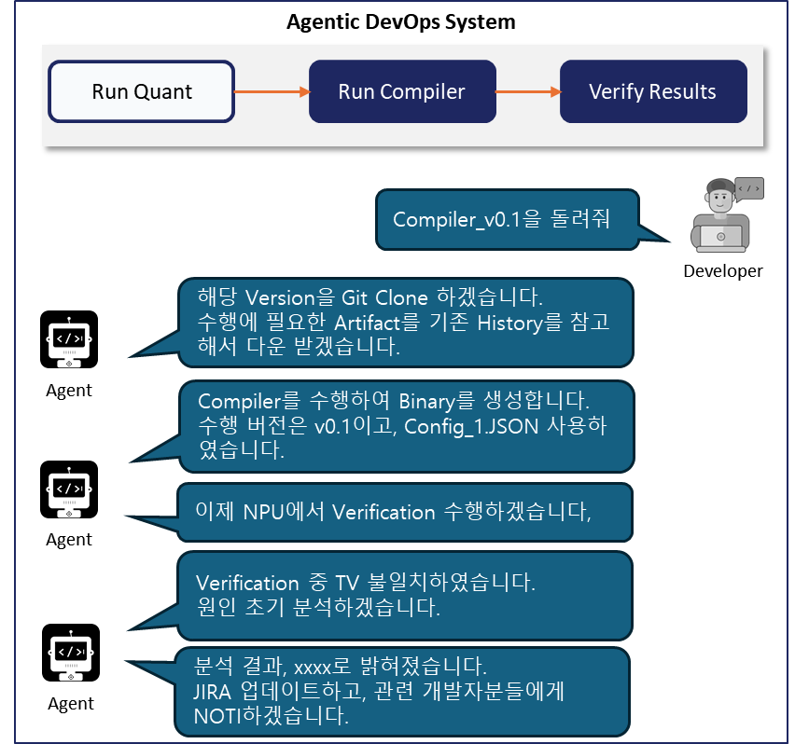
설계| Domain Diagram
과제
소개
요구
분석
설계
검증
결론
< Agentic DevOps 시스템 >
< On-device AI SDK >
IR Converter
Presentation
Dashboard
GUI
Metric
Graph Optimizer
Quantizer
Agent Capability
Agent
Manager
Permission
Manager
LLM
Endpoint
Skills
Manager
Compiler
< NPU>
Workflow
AI Model
Manager
Workflow
Manager
Node
Manager
Device Driver
Execution
NPU
SDK
Manager
Config
Manager
Artifact
Manager
Resource
Resource
Manager
Storage
Manager
NPU
Manager
JIRA
Manager
NFS Storage

Slide 17
설계| DP1 Workflow – Agent 매핑
과제
소개
요구
분석
설계
검증
결론
 | < 1안: Per-Node Agent> | < 2안: Dynamic Agent Pool>
방안
장점 | [Performance] Agent 선택 없이 즉시 실행할 수 있다. [Availability] 고정 구조로 장애 격리와 운영 안정성이 높다. | [Scalability] Agent를 동적으로 할당하여 확장이 용이하다. [Efficiency] 작업별 최적 Agent를 선택할 수 있다.
단점 | [Scalability] Agent를 동적으로 할당하여 확장이 용이하다. [Efficiency] 작업별 최적 Agent를 선택할 수 있다. | [Performance] Routing 과정에서 추가 지연이 발생한다. [Availability] 동적 경로로 운영 복잡성이 증가한다.
Trade-off | [Efficiency] 토큰 사용량 ★★☆ [Scalability] 시스템 확장성 ★★☆ [Performance] Agent 수행 시간 ★★★ [Availability] 운영 안정성 ★★★ | [Efficiency] 토큰 사용량 ★★★ [Scalability] 시스템 확장성 ★★★ [Performance] Agent 수행 시간 ★★☆ [Availability] 운영 안정성 ★★☆
Workflow
Engine
Workflow
Engine
Agent
Router
IR Converter
Agent
Graph
Optimizer
Agent
Quantizer
Agent
Compiler
Agent
Artifact
Agent
Agent Pool
IR-Converter
Node
Graph
Optimizer
Node
Quantizer
Node
Compiler
Node
Artifact
Node
IR Converter
Agent
Graph
Optimizer
Agent
Quantizer
Agent
Compiler
Agent
Artifact
Agent

Slide 18
설계| DP2 Agent Hierarchy
과제
소개
요구
분석
설계
검증
결론
 | < 1안- Hierarchical Multi-Agent > | < 2안- Fully Decentralized Multi-Agent >
방안
장점 | [Controllability] 단일 지점에서 Agent 정책, HITL 승인을 관리 가능함 [Scalability] 필요 시 Workflow별 인스턴스 생성으로 확장 용이함 | [Availability] 단일 장애점이 없고 독립적이므로 장애가 전파되지 않음 [Performance] Agent 간 직접 통신하므로 통신 오버헤드가 적음
단점 | [Availability] Orchestrator 장애 시 시스템 전체 장애 발생함 [Performance] Orchestrator를 거쳐 통신해야 하므로 성능상 병목지점 | [Controllability] 정책이 분산되어 추가 비용 발생(HITL, 토큰 등) [Scalability] Agent 간 결합도가 높고 구성 변경시 호출관계 수정 필요함
Trade-off | [Controllability] Agent 제어 용이성 ★★★ [Scalability] 시스템 확장성 ★★☆ [Availability] 운영 안정성 ★★☆ [Performance] E2E 개발시간 최적화 ★★☆ | [Controllability] Agent 제어 용이성 ★★☆ [Scalability] 시스템 확장성 ★★☆ [Availability] 운영 안정성 ★★★ [Performance] E2E 개발시간 최적화 ★★★
Workflow
Engine
IR Converter
Agent
Graph
Optimizer
Agent
Orchestrator
Jira
Agent
Quantizer
Agent
Jira
Agent
IR Converter
Agent
...
Verification
Agent
NFS Storage
Artifact
Agent
Compiler
Agent

Slide 19
설계| DP3 Agent 외부 시스템 안정성 보장
과제
소개
요구
분석
설계
검증
결론
 | < 1안- 사전 권한 체크 > | < 2안- 격리 환경 수행 > | < 3안- 실시간 모니터링 >
방안
장점 | [Controllability] 허용 범위의 직접 제어 보장 [Efficiency] 토큰 미소모·저오버헤드 | [Availability] 외부 직접 접근 차단의 구조적 보장 [Efficiency] 격리 자체는 토큰과 무관 | [Observability] 실행 과정·판단 근거 추적 [Availability] 빠른 탐지·복구로 MTTR 단축
단점 | [Availability] 미정의 액션·우회 경로 차단 불가 | [Performance] 정상 작업도 브로커 경유 [Scalability] 격리 환경 수백 개 동시 → 자원 점유 | [Availability] 사후 탐지 — 예방 보장 불가 [Efficiency] LLM 기반 탐지 시 토큰 폭증
Trade-off | [Availability] ★★☆ [Performance] ★★★ [Efficiency] ★★★ [Controllability] ★★★ | [Availability] ★★★ [Performance] ★★☆ [Efficiency] ★★★ [Controllability] ★★☆ | [Availability] ★☆☆ [Performance] ★★☆ [Efficiency] ★☆☆ [Controllability] ★★★
Agent
격리 경계
Agent
Agent
외부 시스템
권한 체크 게이트
(정책·allowlist)
✕ 거부
브로커 / 프록시
관측
이상 시
차단·롤백
허용만
실시간 모니터
외부 시스템
Jira · 빌드 · Workflow
외부 시스템
직접 경로 ✕

Slide 20
설계| DP4 Workflow 실행 구조
과제
소개
요구
분석
설계
검증
결론
 | < 1안- Hierarchical Multi-Agent > | < 2안- Fully Decentralized Multi-Agent >
방안
장점 | [Scalability] 노드 타입별 독립 scale out 가능으로 자원 utilization 유리 [Performance] 사전 Staging으로 전달·연산 오버랩, 오버헤드 은닉 | [Reliability] Workflow 의 노드 격리를 통한 장애 독립성 구조적 보장 [Performance] 중간 산출물의 네트워크 전달 없음 → 오버헤드 최소 [Maintainability] 인프라 단순
단점 | [Reliability] 노드 타입 장애 발생 시 해당 타입 쓰는 모든 Workflow로 전파 [Maintainability] 노드 풀·오브젝트 스토리지·Staging 관리 복잡성 증가 | [Scalability] Scale 단위가 Workflow 전체로 고정 → 병목 발생 시 전체 workflow 복제로 인한 실행 노드 자원 낭비
Trade-off | [Performance] ★★☆ [Scalability] ★★★ [Reliability] ★★☆ [Maintainability] ★☆☆ | [Performance] ★★★ [Scalability] ★★☆ [Reliability] ★★★ [Maintainability] ★★★
여러 Workflow의 노드 작업이 타입별 전용 서버 풀로 라우팅
공유 스토리지 (입력 LLM model)
오브젝트 스토리지 (중간 Artifact 전달)
model 적재
실행 노드 1
실행 노드 2
실행 노드 N
IR-Gen 서버
Optimizer 서버
Quantizer 서버
Workflow
인스턴스
Workflow
인스턴스
Workflow
인스턴스
⋯
× N (scale out)
× N (scale out)
× N (scale out)
로컬 스토리지
로컬 스토리지
로컬 스토리지
각 서버 풀은 부하에 따라 독립적으로 인스턴스 증설 ·
사전 Staging(prefetch)으로 전달 지연 은닉
노드당 다중 Workflow 인스턴스 동시 실행 · 노드 자체도 여러 대로 scale out (노드 단위 격리)

Slide 21
설계| DP5 E2E 개발시간 최적화
과제
소개
요구
분석
설계
검증
결론
 | < 1안- Workflow별 로컬 캐시 > | < 2안- Workflow간 공유 캐시 >
방안
장점 | [Reliability-Workflow] 한 Workflow의 오류가 다른 것에 영향주지 않음 [Maintainability] 별도 공유 인프라 없이 캐시 구현 · 운영이 단순함 | [Performance] 유사 Workflow간 캐시 공유로 E2E 개발 시간 단축 가능함 [Reliability-Agent] Workflow간 Agent 판단 일관성이 보장됨
단점 | [Performance] 유사한 설정으로 실행되는 다른 Workflow 결과 재사용불가 [Reliability-Agent] Workflow간 결과 편차 발생할 수 있음 | [Reliability-Workflow] 공유 캐시가 잘못되면 다른 Workflow에 영향 전파 [Maintainability] 중앙 캐시가 추가되고 모듈 교체시 범위 판단 필요
Trade-off | [Performance] E2E 개발시간 최적화 ★★☆ [Reliability-Workflow] Workflow간 독립성 보장 ★★★ [Reliability-Agent] Agent 결과 일관성 ★★☆ [Maintainability] 모듈 교체 용이성 ★★★ | [Performance] E2E 개발시간 최적화 ★★★ [Reliability-Workflow] Workflow간 독립성 보장 ★★☆ [Reliability-Agent] Agent 결과 일관성 ★★★ [Maintainability] 모듈 교체 용이성 ★★☆
Workflow 1
Workflow 2
Workflow 1
Workflow 2
Workflow 1
IR-Converter
IR-Converter
IR-Converter
IR-Converter
IR-Converter
Optimizer
Optimizer
Optimizer
Optimizer
Cache 1
Optimizer
Cache 2
Shared
Cache
Quantizer
Quantizer
Quantizer
Quantizer
Quantizer
Compiler
Compiler
Compiler
Compiler
Compiler

Slide 22
감사합니다. 그리고 APPENDIX

Slide 23
기능 요구사항 - APPENDIX
과제
소개
요구
분석
설계
검증
결론
<Actor>
<User Scenario>
<Functional Requirements (grouping) >
<Refine>
프로젝트/Workflow 진척 현황 파악
수동 집계 → 자동 집계·시각화
Workflow 정의 및 실행
MM 확인 및 예측
감각 의존 → 실행 이력 기반 정량화
Workflow 복구 및 안정성
PM
Agent 수행 현황 및 비용 모니터링
(신규 역량) Agent 운영 가시성 확보
Agent 연계 Workflow
Workflow 실행 인프라
FR1
주요 결정 사항 추적·관리
Jira 우회 → 채팅↔Jira 자동 동기화
신규 Exynos 세대 온보딩
매 세대 재설정 → 이력 기반 마이그레이션 템플릿 자동 생성
Tool 버전 및 Config 관리
금일 수행 업무 파악
산발 알림 → 맞춤 알림 + 통합 뷰
변경 영향 분석 및 Migration
이슈 분석 — 컨텍스트 확인
수동 컨텍스트 수집 → Agent 자동 수집
Artifact 저장·전달
FR2
이슈 분석 — 실행 환경 재현
수동 재구성 → 바인딩 스냅샷 자동 기록
대용량 Artifact 저장
코드 수정 후 노드 재실행
전 구간 수동 → 트리거 후 자동화
Artifact 메타데이터 및 전달
SDK 개발자
모델 실행 및 바인딩 관리
개인 로컬 → 중앙 Registry + 무결성 보장
신규 Tool 버전 릴리스
기억 의존 → 영향 범위 가시화 + 우선순위 예측
실행 이력 및 Snapshot 관리
SDK Config 변경 추적
FR3
Triage — 불량 원인 추론
역방향 순차 수동 검증 → Agent 기반 원인 우선순위 제시
운영 데이터 분석 및 예측
NPU Compiler 조직 간 산출물 인계
수동·비표준 전달 → Artifact Store 기반 메타데이터 동반 인계
Knowledge Layer 연동
신규 Workflow·노드 정의 및 개발
암묵적 관행 → Configurable Workflow 자산
Agent 제어·관측
FR4
플랫폼 개발자
Workflow 실행 기반 시스템 관리·운영
중앙 기반 부재 → 통합 실행 플랫폼 운영
운영 Dashboard 및 Reporting
Workflow 실패 자동 복구 및 재시작
수동 모니터링·재시작 → 에러 분류/중간 상태 기반 자동 재시도
사용자 운영 지원
커스텀 분석 뷰 생성
고정 전체 보기 → 프롬프트 기반 커스텀 분석 페이지 생성
Agent 운영 및 비용 제어
Cross-Cutting
외부 프로파일링 도구 연계
수동 연계 → 외부 도구 어댑터 기반 자동 가공
시스템 운영·제어
FR5
대화형 이슈 해결
수동 응답 → 컨텍스트 기반 Agent 자동 응답
운영 자동화 Skill Agent
Knowledge 자산화
개인 기억·분산 채팅 → 검색 가능한 조직 지식 자산
AI 기반 분석 및 자율화

Slide 24
기능 요구사항 - APPENDIX
과제
소개
요구
분석
설계
검증
결론
<Group 이름>
Functional Requirement
<Workflow 정의 및 실행>
Programmable 노드 기반 Workflow 정의
Workflow 버전 관리
재실행 트리거 및 자동 실행
<Workflow 복구 및 안정성>
에러 유형 분류 및 자동 재시도
중간 산출물 및 실행 상태 보존
<Workflow 실행 추적 및 Agent 연계>
노드 실행 시 바인딩 스냅샷 자동 기록
Node-Agent 매핑 정의 및 실행
<Tool 버전 및 Config 관리>
Tool 버전 등록 및 Config 스키마 관리
모델별 Tool 버전·Config 바인딩
Config 유효성 자동 검증
<변경 영향 분석 및 Migration>
Tool 버전 변경 시 영향 모델 자동 조회
세대 간 마이그레이션 템플릿 자동 생성
<대용량 Artifact 저장>
대용량(20GB+) Artifact 안정 저장
무결성 검증 (체크섬·해시)
<Workflow 정의 및 실행>
Artifact 메타데이터 자동 태깅
조직 간 산출물 Pull 및 수신 확인 기록
<실행 이력 및 Snapshot 관리>
실행 이력 자동 기록
실행 바인딩 스냅샷 저장 및 조회
<운영 데이터 분석 및 예측>
MM 자동 집계 및 예측 근거 제공
세대별 검증 이력 조회 및 비교
<Knowledge Layer 연동>
Knowledge Layer 인덱싱 연동
<운영 Dashboard 및 Reporting>
Project / Workflow / Model 레벨 현황 실시간 집계·시각화
Tool 버전별 사용·검증 통과율 드릴다운
주기적 리포트 자동 생성·전달
<사용자 운영 지원>
담당자별 당일 업무 통합 뷰
<Agent 운영 및 비용 제어>
Agent 운영 현황·비용 통합 조회
수백 개 Agent 동시 실행 컴퓨트 관리
LLM 호출량·비용 관측 및 상한 관리
<운영 자동화 Skill Agent>
맞춤 알림 생성 및 전달
채팅↔Jira 자동 동기화
실행 컨텍스트 자동 수집·요약
Jira 이슈 생성·전이·코멘트 자동화
<AI 기반 분석 및 자율화>
재검증 우선순위·고위험 모델 예측
불량 원인 우선순위 추론
Knowledge Layer 구축 및 RAG 기반 유사 사례 검색
자연어 기반 커스텀 분석 뷰 생성
외부 프로파일링 도구 어댑터 연계
컨텍스트 기반 대화형 이슈 자동 응답

Slide 25
품질 속성
과제
소개
요구
분석
설계
검증
결론
QA | QA Refinement | Scenario | 중요도 | 난이도
Efficiency | Agent 토큰 사용량 | Agent는 업무를 수행하는데 토큰 사용량을 최소화해야 한다. KPI: 단일 요청 총 토큰 ≤ 8k | H | H
QA01
 | Efficiency | 근거
★★★ | 단일 요청 총 토큰 4k 이내 | 단일 작업 최적화
★★☆ | 단일 요청 총 토큰 4k~6k | 일반 Agent Workflow
★☆☆ | 단일 요청 총 토큰 6k~8k | 복합 추론 허용

Slide 26
품질 속성
과제
소개
요구
분석
설계
검증
결론
QA | QA Refinement | Scenario | 중요도 | 난이도
Scalability | 시스템 확장성 | 대상 모델과 수행 워크플로우 수 증가에 비례하여 처리 능력을 확장할 수 있어야 한다. KPI: 시간당 완료 모델 수 ≥ N, 자원 활용률 ≥ 70% | H | H
QA02
 | Scalability | 근거
★★★
★★☆
★☆☆

Slide 27
품질 속성
과제
소개
요구
분석
설계
검증
결론
QA | QA Refinement | Scenario | 중요도 | 난이도
Performance | Agent 수행 시간 | 개발자가 직접 수행한 시간 대비 Agent 수행 시간 단축을 최대화하여야 한다. KPI: {개발자 노드 수행 시간 – Agent 통한 자동 노드 수행 시간 } > 최대화 (%%) | H | H
QA03
 | Performance | 근거
★★★
★★☆
★☆☆

Slide 28
품질 속성
과제
소개
요구
분석
설계
검증
결론
QA | QA Refinement | Scenario | 중요도 | 난이도
Availability | 운영 안정성 | 서버 오류나 Agent 오동작 등 시스템 부분 장애 시, 서비스 연속성을 보장해야 한다. KPI: MTTR (Mean Time To Recovery) < 1분 | H | H
QA04
 | Availability | 근거
★★★
★★☆
★☆☆

Slide 29
진짜 감사합니다. 뒤에는 복붙해둔거

Slide 30
시스템 개요
3 Stakeholders · 1 Pipeline · Multi-Component SDK
STAKEHOLDERS
CORE PLATFORM
SD
SDK 개발자
CI / CD
Converter / Optimizer / Compiler
컴포넌트 단위 개발 및 릴리즈
Build · Test · Release Pipeline
PF
Platform 개발자
CI/CD, Agentic DevOps
인프라 운영 및 자동화
Agentic DevOps
PM
PM
Autonomous Build · Test · Deploy Agents
릴리즈 관리, 우선순위 조정
품질 게이트 승인
→ 사람의 개입 없이 SDK 빌드부터 NPU 배포까지 자동화

Slide 31
SDK 컴포넌트 구조
SDK_v0.1 = Converter + Optimizer + Compiler + Quantizer
SDK_v0.1
Converter
ZR_v0.2
Optimizer
Graph_v0.3
모델 그래프 → 내부 IR 변환
그래프 최적화 패스 적용
통합 릴리즈 버전
Converter
Optimizer
Compiler
Quantizer
Quantizer
—
Compiler
v0.2.2
FP16 → INT8 / NVFP4 양자화
최적화 IR → NPU 바이너리 컴파일
NPU
→ SDK_v0.1 통합 빌드는
CI/CD 파이프라인 출력물의 최종 산출물

Slide 32
CI/CD 파이프라인 흐름
A → B → C 자동화 시퀀스 + Node Pool 워크플로우
SDK 자동화 시퀀스
A
Source
B
Build & Test
C
Release
SDK 소스 커밋 / PR
컴포넌트 빌드 + 단위 테스트
통합 SDK 패키징 + 배포
NODE POOL — 실행 단계
1
2
3
···
10
Run ZR
Notify
Optimize
Pipeline
Custom Viewer
Converter 실행
(모델 → IR)
상태 알림
(빌드/테스트 결과)
그래프 최적화 +
Quantization
추가 단계 확장
(테스트, 검증 등)
결과 시각화 /
디버그 뷰
→ Node Pool은 Agentic DevOps가 오케스트레이션하는 분산 실행 단위

Slide 33
데이터 & 인프라 흐름
Storage · NPU · CI/CD가 만드는 닫힌 루프
SYSTEM TOPOLOGY
CI / CD
SDK_v0.1
LEGEND
릴리즈 흐름
빌드된 산출물 전달
NPU
제어 흐름
Agentic DevOps
CI/CD ↔ Agent 명령
실행 / 데이터
Storage
NPU 실행 및 결과
CI/CD가 SDK를 빌드 → NPU에 배포 → Storage에 산출물 저장 → Agentic DevOps가 다음 사이클을 트리거

Slide 34
과제 배경| 개선 시나리오
과제
소개
요구
분석
설계
검증
결론
As-Is
[개발자 직접 관리 + 분리된 시스템 ]
To-Be
[Agentic DevOps]
Run Quant
Run Compiler
Agentic DevOps System
Run Quant
Run Compiler
Verify Results
Quantizer Developer
Compiler Developer
Quantizer_v0.1을 돌려줘
① Quantizer 수행 (Version, Config 수동 관리)
② TV 생성
③ Artifact 수동 업로드
(Quantized Model, TV-in/-Out, 20GB 이상)
④ Notify to Compiler Developer (수동)
⑤ JIRA Update (수동)
Git Clone 후 VM에서 수행하겠습니다.
수행 버전은 v0.1이고, Config_1.JSON 사용하였습니다.
Agent
정상 수행 되었습니다.
Artifact는 \model_a\quantizer\202605 폴더에 저장하였습니다.
① Artifact 수동 다운로드
② Compiler 수행 (Version, Config 수동 관리)
③ NPU에 Binary Loading
④ Verification (TV 정합성 검증)
[ IF Pass ] ⑤ 종료
[ IF Fail ] ⑥ Quantizer Developer에 전달
Agent
JIRA 업데이트하고,
Compiler 개발자에게 NOTI하겠습니다
Agent

Slide 35
설계| Domain Diagram
과제
소개
요구
분석
설계
검증
결론
< SDK 개발 자동화 시스템 >
< On-device AI SDK >
UI
IR Converter
Dashboard
Metric
Graph Optimizer
Quantizer
Backend
Compiler
Workflow
Manager
Node
Manager
SDK
Manager
Artifact
Manager
Artifact
< NPU>
Device Driver
Agent
Agent
Manager
Resource
Manager
Storage
Manager
LLM
Endpoint
NPU
NFS Storage

Slide 36
설계| Domain Diagram
과제
소개
요구
분석
설계
검증
결론
< SDK 개발 자동화 시스템 >
< On-device AI SDK >
UI
IR Converter
Dashboard
Metric
Graph Optimizer
Config
Manager
Quantizer
CI/CD
Agent
Compiler
Artifact
AI Model
Manager
Workflow
Manager
Node
Manager
SDK
Manager
Artifact
Manager
LLM
Endpoint
< NPU>
Permission
Manager
Device Driver
Agent
Manager
Resource
Resource
Manager
Storage
Manager
Skills
Manager
JIRA
Manager
NPU
NFS Storage

Slide 37
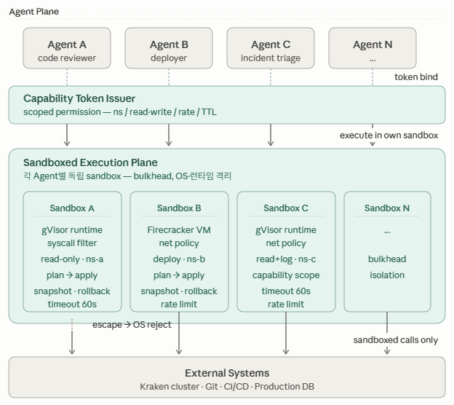
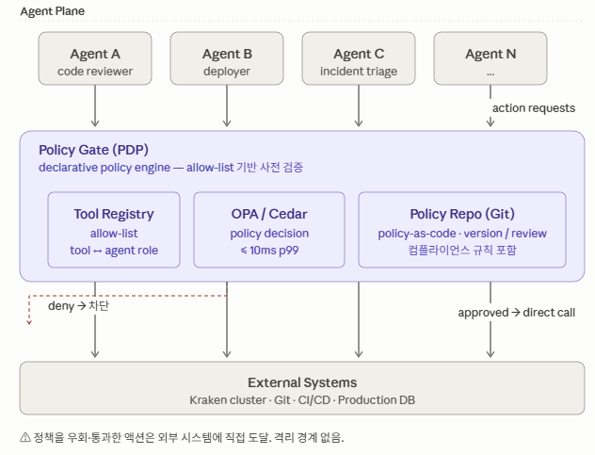
설계| DP4 Agent 외부 시스템 안정성 보장
과제
소개
요구
분석
설계
검증
결론
< 사전 권한 체크 >
< 격리 환경 수행 >

Slide 38
요구사항 분석| Stakeholder
과제
소개
요구
분석
설계
검증
결론
TBD

Slide 39
요구사항 분석| Stakeholder
과제
소개
요구
분석
설계
검증
결론
현재 Pain Point
파일, 산출물 공유 (20GB)가 필요하며, 이 과정에서 파일 Loss 등 신뢰성 이슈 발생
Tool Version, Config가 개발자 개인별 관리되고 있어, 추적성 및
Regression 확보가 어려움
Workflow가 너무 세세함
Jira Status 업데이트를 개발자에 의존 -> 최신 Status 파악 어려움
팀이 많고, 개발 속도가 빨라 Jira 대신 채팅에 의존 (속도가 매우 빠르다.)
모델이 140개 이상이며, 각 Step의 Iteration도 다수
현 분석 도구 한계
현재 GUI는 커스텀 뷰 기능이 없으며 UI 변경 및 워크플로우 연동 필요
기존 시각화 기능은 전체 보기만 제공. A,B,C 등 세부 정보 선택 불가
별도 툴이 없어 프롬프트로 즉시 커스텀 HTML 페이지를 생성해야 함
프롬프트 기반 커스텀 페이지 구현 방안
프롬프트에 A,B,C 지정 -> LLM이 해당 데이터만 추출해 HTML 페이지 출력
"퍼펙토" 프로파일링 툴과 연계해 에이전트가 분석 결과를 자동 가공

Slide 40
기능 요구사항, 제약 사항
과제
소개
요구
분석
설계
검증
결론
기능 요구 사항 | 상세 설명
Workflow 실행 인프라 | 시스템은 노드 단위로 실행을 격리·재시도·복구할 수 있는 Workflow 실행 인프라를 제공한다.
Artifact 저장·전달 | 시스템은 대용량 산출물을 저장·전달하는 관리 인프라를 제공한다.
SDK Config 변경 추적 | 시스템은 SDK Config (툴 버전, 설정 파일 등)가 변경되었을 때, 영향 범위를 자동 분석하고 Regression 관리 기능을 제공한다.
Agent 제어·관측 | 시스템은 Agent의 동작을 제한·통제하고, 실행 이력과 추론 과정을 추적할 수 있는 운영·관측 기능을 제공한다.
(?) 시스템 운영·제어 | 시스템은 전체 현황을 조회하고, Workflow·Agent·Tool 구성을 변경할 수 있는 통합 제어 인터페이스를 제공한다.
FR1
FR2
FR3
FR4
제약 사항 | 상세 설명
표준 패키징 | On-device SDK는 Python Package 형태이며, Ubuntu 기반의 Docker 환경에서 구동 한다.
배포 이식성 | 시스템은 클라우드 환경 이외에도 내부 개발 서버들에 직접 구축할 수 있어야 한다.
 | Agent가 오동작 하더라도 기존 시스템(Workflow, Jira, 빌드 서버 등)에 영향이 없어야 한다.
C1
C2

Slide 41
품질 속성
과제
소개
요구
분석
설계
검증
결론
QA | QA Refinement | Scenario | 중요도 | 난이도
Efficiency | Agent 토큰 사용량 최소화 | Agent는 업무를 수행하는데 토큰 사용량을 최소화하여야 한다.
Scalability | 시스템 확장성 | 시스템은 대상 모델과 수행 워크플로우 수 증가에 비례하여 처리 능력을 확장할 수 있어야 한다. (재작성) KPI: 시간당 완료 모델 수 ≥ N, 자원 활용률 ≥ 70%
Performance |  | 개발자가 직접 수행한 시간 대비 Agent 수행 시간 단축을 최대화하여야 한다. KPI: {개발자 노드 수행 시간 – Agent 통한 자동 노드 수행 시간 } > 최대화 (%%)
Availability | 안정적 운영 보장 | 서버 오류나 Agent 오동작 등 시스템 부분 장애 시에도 데이터 무결성과 서비스 연속성을 보장해야 한다. KPI: MTTR (Mean Time To Recovery) < 1분
Reliability | Workflow간 독립성 보장 | 동시에 여러 개의 Workflow가 실행되는 환경에서, 한 Workflow가 비정상 종료되더라도 다른 Workflow 가 영향을 받으면 안된다. KPI: 타 Workflow 실행 중단 0건, latency 증가 10% 이내 KPI 근거: SDK 수행 시간이 수 시간 단위, 수십 분 추가는 허용 가능
Controllability | Agent 제어 용이성 | Agent의 동작 범위를 사전 정의된 권한 내로 제한하고, 범위 외 동작 시도 시 차단하며, 필요 시 사람이 개입할 수 있다. KPI: (비정상 동작시 hook) 승인 게이트 도달률 100%, 승인 대기 시 부작용 = 0 (일시정지 기능) 중단 명령 수용 시간 ≤ 5초, 중단 후 일관성 회복 100% 범위 외 Tool 호출 차단율 = 100%, 토큰 예산 초과 건수 = 0, Grounding 검증 실패율 ≤ 1%, 사람 승인 없는 상태 변경 건수 = 0
Observability (기능 요구사항) | Agent 작업 추적용이성 | Agent가 무슨 짓하는지 실행 이력과 추론 과정을 관찰할 수 있어야 한다. KPI: 추론 단계 완전성 100%, 의사결정 재구성 가능 비율 ≥ 95%
Performance | E2E 개발 시간 최적화 | 시스템은 주요 동작의 응답 시간과 처리량이 정의된 목표를 충족해야 한다. KPI: Artifact 전달 오버헤드 (노드 간 데이터 전달) ≤ 전체 E2E의 5% 부분 변경 재실행 latency ≤ 첫 실행의 30%
Reliability | Agent 결과 일관성 | Agent는 동일한 입력 조건에서 일관된 판단을 내려야 한다. KPI: 추론 재현 성공률 ≥ 80%
Maintainability | 모듈 교체 용이성 | 시스템은 구성 요소(LLM, Agent, Tool?)의 추가·교체·제거가 다른 구성 요소에 미치는 영향을 최소화해야 한다. KPI: Change Impact Scope ≤ 평균 2개 컴포넌트
QA1
QA2
QA3
QA4
QA5
QA6
QA7
QA8
QA9

Slide 42
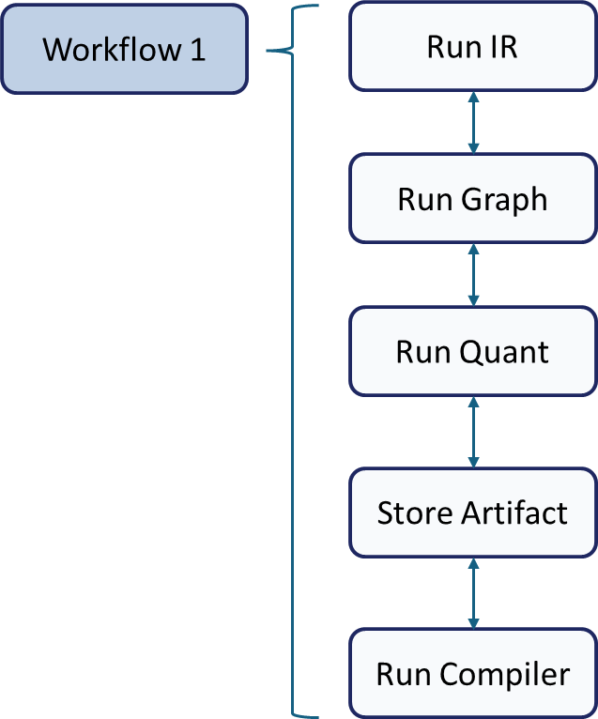
설계| DP1 Workflow – Agent 매핑
과제
소개
요구
분석
설계
검증
결론
< Per-Node Agent>
< Per-Workflow Agent>
후보 3. 동일 IR 노드에 대한 단일 Agent
후보 4. Agent Pool
w/ Dynamic Skill
후보 5. Per-Workflow Agent + Per-Node Subagent
Trade-Off: Availability 높음,
토큰 비용 높음,
수행 시간 단축 (특정 Agent 장애시 해당 Agent만 재수행)
구현 복잡도 높음 (A2A 설계 필요),
스킬 추가/Agent 확장이 쉬움,
Multi-Agent 수행 위한 Resource 요구량 ↑
Trade-Off: 토큰 비용 낮음 (KV Reuse),
Availability 낮음 (SPOF),
Non-Deterministic 해결 필요 (노드 시작, 종료 조건 명확히),
긴 워크플로우 처리능력 ↓ (Context Lot)

Slide 43
설계| DP3 Agent 외부 시스템 안정성 보장
과제
소개
요구
분석
설계
검증
결론
< 사전 권한 체크 >
< 격리 환경 수행 >
< 실시간 모니터링 >
Agent
Agent
Agent
Permission Gate
SandBox Execution
Monitoring /
Kill Switch
SAFETY QA로 다시 넣는 것 고민 필요
External System
External System
External System
Agent 수행 Task에 따라 각자 최적 방식 선택
Storage Agent: 1번
SDK Exeuction: 2번
JIRA: 3번
Availability ★★
Availability ★★★
Availability ★
Performance ★★
Performance ★
Performance ★★★
Efficiency (Token) ★★
Efficiency ★
Efficiency ★★
Autonomy ★

Slide 44
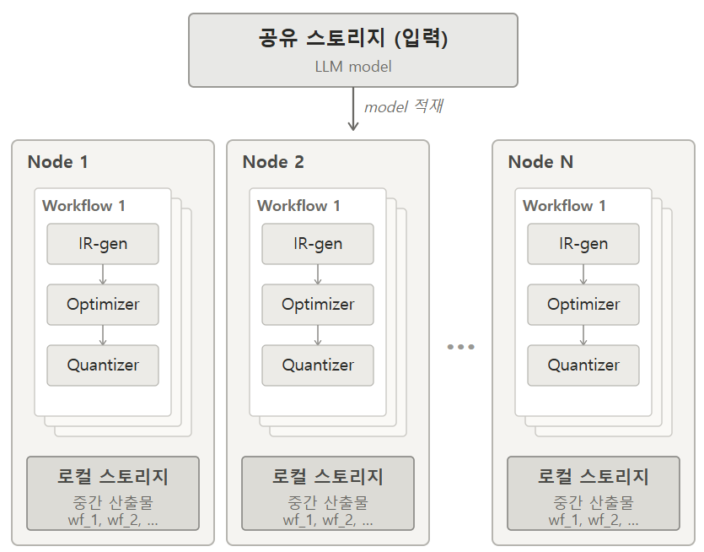
설계| DP4 Workflow 실행 단위 및 산출물 전달 방식
과제
소개
요구
분석
설계
검증
결론
Node-bound Workflow Execution
< A 구조 >
옵션 B. Object Storage + 사전 Staging
FR1 | Workflow 실행 인프라
FR2 | Artifact 저장·전달
QA2 | Reliability
QA5 | Performance
QA8 | Reliability
대안 설계 C.
B 기반으로 동작. 로컬 스토리지를 Cache로 활용하고, 더 많은 Artifact 저장을 위한 외부 저장소 연결

Slide 45
설계| DP5 Workflow 실행 정책 (Performance)
과제
소개
요구
분석
설계
검증
결론
전제 조건
Workflow 간: 독립 실행 (자연 병렬)
Workflow 내 노드: 순차 의존 (IR Converter → Optimizer → Quantizer → Compiler)
에러 시: 이전 노드로 롤백 후 재실행 가능
Agent는 이미 적용된 상태. 사람 수동 관리 대비 E2E 단축이 목표
개발자가 직접 수행한 시간 대비 Agent 수행 시간 단축을 최대화하여야 한다. ​
KPI: {개발자 노드 수행 시간 – Agent 통한 자동 노드 수행 시간 } > 최대화 (%%)
< 전체 스냅샷 + 동기 Agent >
< 경량 체크포인트 + 비동기 Agent >
노드마다 전체 스냅샷 저장 + Agent 동기 호출.
임의 노드로 즉시 롤백 가능, 실행 순서 결정적.
부수 작업(Jira, 알림)이 크리티컬 패스에 포함되어 대기 발생.
경량 메타데이터만 저장 + 부수 작업 비동기 분리 + 다음 노드 사전 검증.
E2E 단축되나 깊은 롤백 시 재생성 필요, 비동기 추적에 상관관계 추론 필요.
 | A | B
Performance (QA5. E2E 단축) | ★★ | ★★★
Avaialbility (QA7. 장애시 복구) | ★★★ | ★★

